Slide 1
Проект «Пятнашки»
Леон

Slide 2
ОСНОВНАЯ ИНФОРМАЦИЯ О ПРОЕКТЕ

Slide 3
Для кого:
Программа была создана для людей, желающих поиграть во что-то довольно простое, с понятной концепцией и лёгким управлением, но при этом относительно полезное.
Эту программу может использовать абсолютно любой человек, так как для игры не требуется ни большой объём оперативной памяти, ни какие либо специальные навыки.

Slide 4
Задача и цели проекта:
Задача:
Цели:
Основная задача – воссоздать полезную и известную игру «Пятнашки» с помощью языка программирования Python.
1) Реализовать быструю и бесперебойную работу игры
2) Добавить возможность легко управлять игровой доской и реализовать полезные функции для работы с ней.
3) Постараться сделать игру компактной, не занимающей большой объём памяти и простой.

Slide 5
Технологии:
В программе использовано очень небольшое количество технологий, позволяющих реализовать необходимые функции:
1) Для создания программы была использована IDE - PyCharm C.E.
2) Были использованы следующие модули и библиотеки:
a) sys и pygame для запуска и работы программы
b) random для случайной генерации пазла
3) Сама программа состоит лишь из одного .exe файла, что позволяет использовать её без дополнительных папок с данными и сильно облегчает работу с ней.

Slide 6
СТРУКТУРА ПРОЕКТА

Slide 7

Импортирование
Добавление необходимых библиотек (их довольно мало)

Slide 8
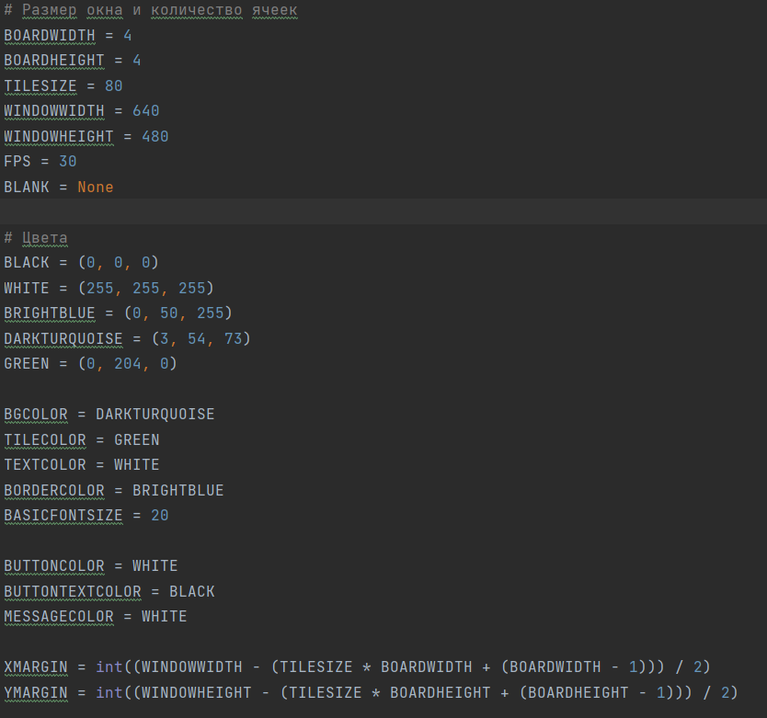
Задача основных параметров
Здесь указываются размеры окна, цвета и т.д.

Slide 9
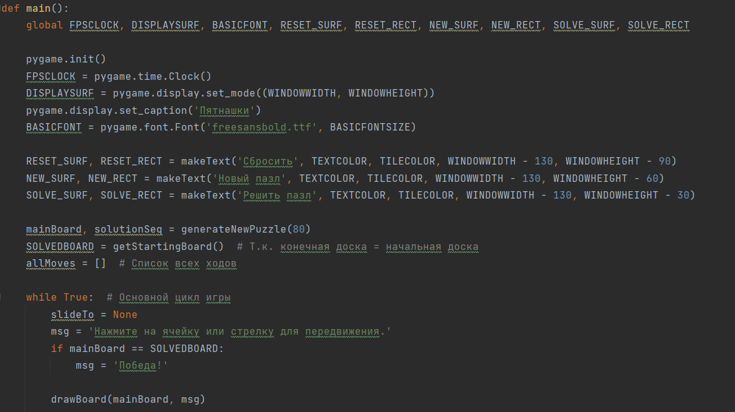
Функция main
Основная часть программы, здесь находится главный цикл игры, и здесь создаются кнопки и т.д.

Slide 10
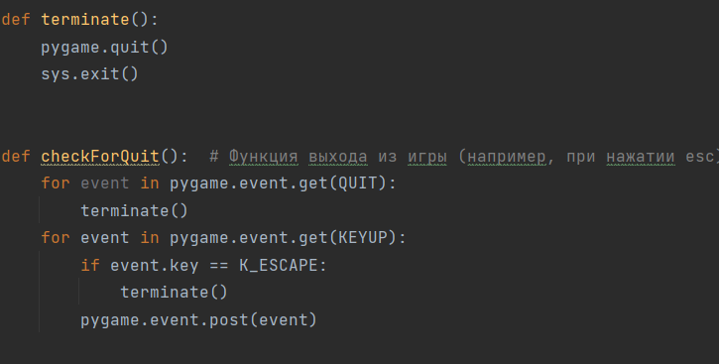
Terminate и checkForQuit
Функции, отвечающие за выход из игры (работает при нажатии esc)

Slide 11
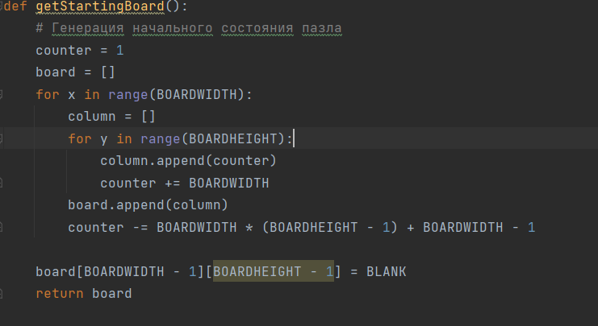
getStartingBoard
Генерация начальной доски

Slide 12
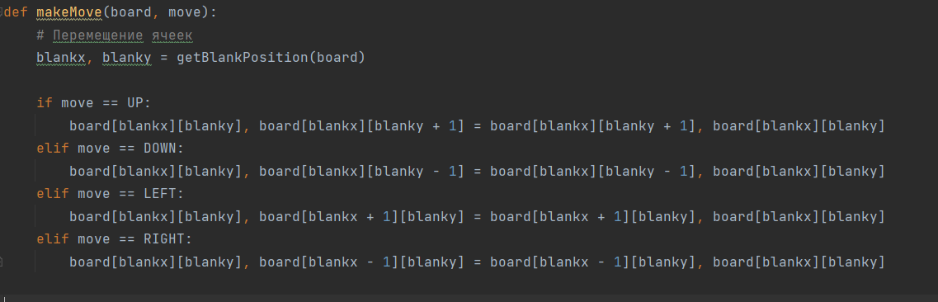
makeMove
Функция, отвечающая за выполнение хода.

Slide 13
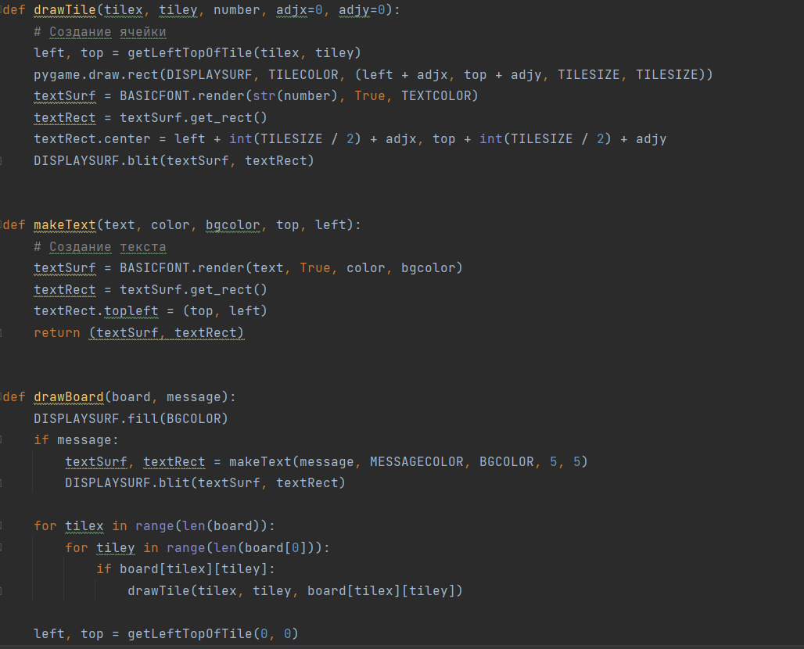
drawTile, makeText, drawBoard
Создание ячеек, текста и отрисовка самой доски.

Slide 14
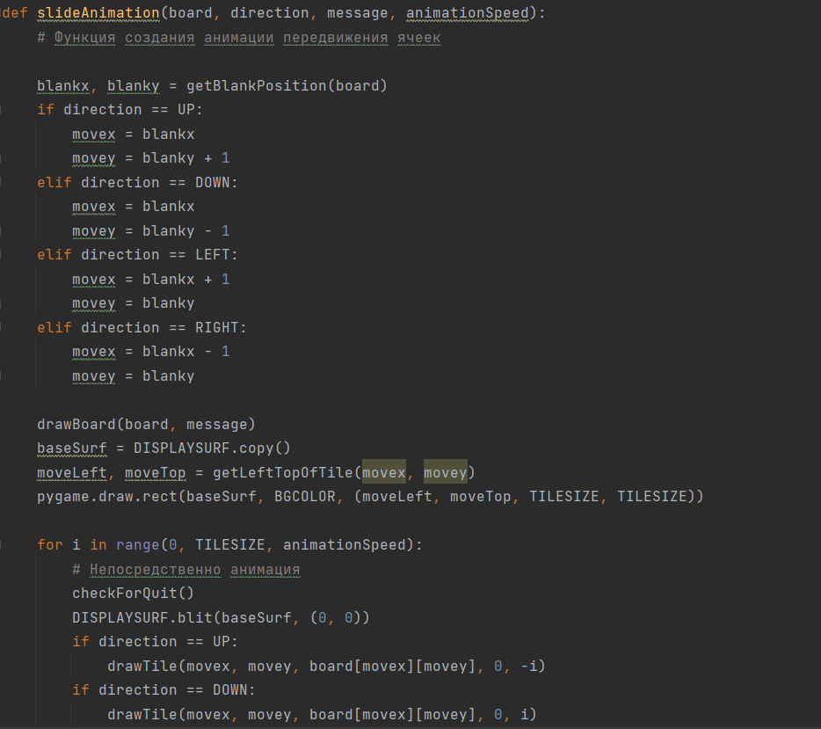
slideAnimation
Создание анимации передвижения ячеек

Slide 15
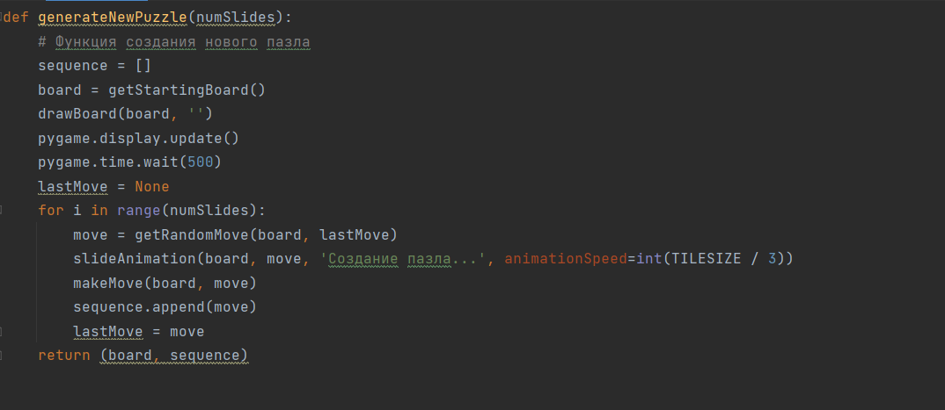
generateNewPuzzle
Создание нового пазла.

Slide 16
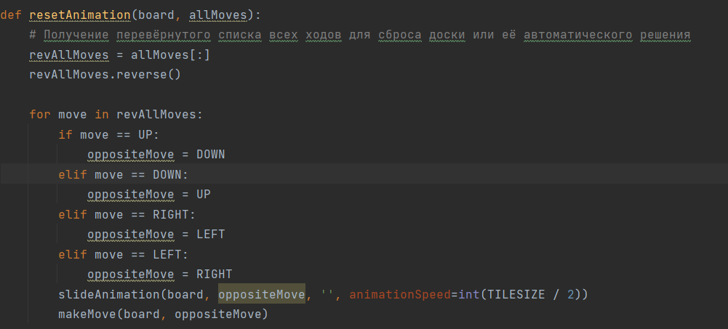
resetAnimation
Функция сброса и автоматического решения пазла. Переворачивает список AllMoves, получая обратный список всех ходов, который система и выполняет.

Slide 17
Перспективы
В моём проекте есть несколько недостатков:
1) Не реализована функция сохранения – при закрытии игры текущий прогресс не сохраняется
2) Генерация может занимать некоторое время, однако это сделано в том числе для визуализации процесса.
3) Дизайн игры очень простой, и хотя это и является одной из целей проекта, это может оттолкнуть некоторых людей.

Slide 18
Вывод
Я считаю задачу и цели своего проекта успешно выполненными:
1) Реализована быстрая и бесперебойная работу игры
2) Добавлена возможность легко управлять игровой доской и реализованы полезные функции для работы с ней – генерация нового пазла, сброс игры и автоматическое решение.
3) Игра проста, компактна, обладает очень простым дизайном и состоит лишь из одного .exe файла.

Slide 19
Спасибо за внимание

